Slide 1
슬라임 서바이벌
2019305061 임주형

Slide 2
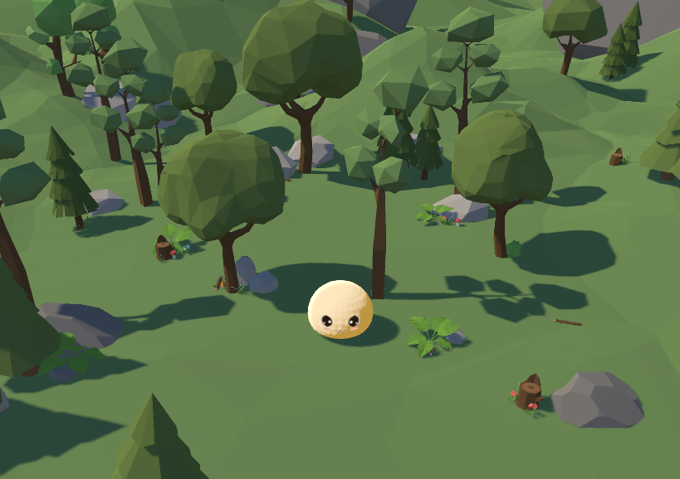
모든 것을 먹어 치워 살아남아라!

Slide 3
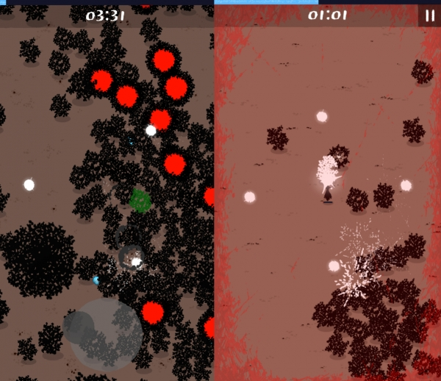
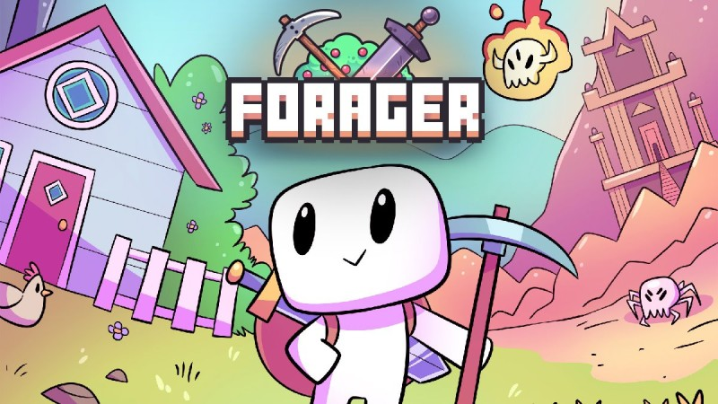
장르 : 뱀서라이크, 어드벤처
매직 서바이벌(Magic Survivor)
포레이저(Forager)

Slide 4
게임의 룰
슬라임(플레이어)는 자원을 흡수하며 능력치를 올릴 수 있음
일정 주기로 적이 무작위 위치에 생성되며 플레이어를 공격
적을 처치 시 자원 획득
흡수한 자원의 종류와 양에 따라 스킬이 생성되고 레벨 업
플레이 시간이 지날수록 적의 생성 빈도 증가 및 능력치 증가
슬라임(플레이어)의 최대 시간 생존이 목표 (평균 5분 소요 예상)

Slide 5
게임의 전반적인 과정
초반 게임 방식
- 주변의 자원을 우선적으로 흡수
- 자원의 흡수제한에 주의
- 적으로부터 피해 다니는 것을 우선적으로 함
- 초기 위치의 지형에 있는 자원에 따라 자신의 전투 스타일 계획

Slide 6
게임의 전반적인 과정
중반 게임 방식
- 흡수한 자원의 종류에 따라 플레이어의 스타일이 달라짐
- 자신보다 약한 적을 찾아 해치우는 것을 우선적으로 함
- 적의 공격이 본격적으로 시작됨
- 다양한 지형을 탐험하며 흡수된 자원의 종류를 확대

Slide 7
게임의 전반적인 과정
후반 게임 방식
- 다양한 종류의 적이 등장
- 자신의 기술을 잘 발휘하여 적을 소탕
- 엘리트 몬스터와의 전투
- 게임의 난이도가 대폭 증가

Slide 8

게임 플레이 환경
플레이어 | 슬라임을 조종하여 이동, 공격, 흡수 등이 가능
카메라 시점 | 3인칭 쿼터뷰
조작법 | 화면 속 조이스틱 및 버튼
플랫폼
최소 사양 | CPU: 1.2 GHz RAM: 1 GB Free Disk Space: 50MB Galaxy S4, IPhone 5 이상의 기종

Slide 9
게임 재미 요소
지속적으로 나타나는 적으로부터 생존
자신만의 독특한 슬라임 육성 가능
플레이 시간이 지남에 따라 난이도 증가
(플레이 종료 시 자신이 육성한 슬라임 보존 가능)

Slide 10
상업적 요소 및 타켓층
상업적 요소
- 게임 종료 시 광고 적용
- 슬라임 스킨 판매
타겟층
- 생존 게임을 좋아하는 사람들
- 자신만의 전투 방식을 만들어 플레이하는 사람들
- 귀여운 캐릭터를 좋아하는 사람들

Slide 11
스케쥴
 | 11월 1주 |  | 11월 2주 |  | 11월 3주 |  | 11월 4주 |  | 12월 1주 |  | 12월 2주
에셋 수집
지형 및 자원 생성 시스템 구축
플레이어 및 적 애니메이션 설정
플레이어 능력치 설정
인터페이스 적용
전투 시스템 구축
테스트 및 점검

Slide 12
Q & A
감사합니다!

